Slide 1
WAGNERIN MAAILMANSYNTYMYYTTI
KPL 6

Slide 2
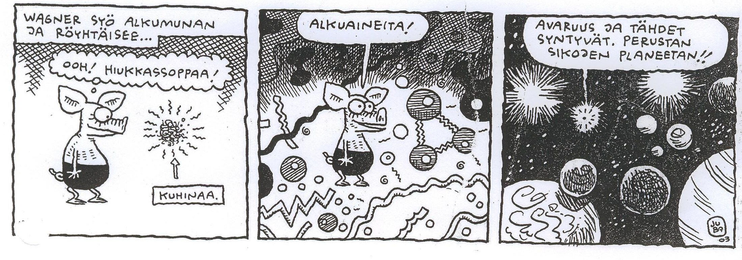

?
Mistä sarjakuva kertoo?
    Kyseessä on maailmansyntymyytti: näin kaikki sai alkunsa.
    Kaikki saa alkunsa munasta.
    Myytti kertoo myös siitä kulttuurista, jossa myytti vaikuttaa:
    sika luo sikojen planeetan.

Slide 3
    Afrikassa alkuperäiskansojen keskuudessa tunnetaan myytti alkuhirviöstä, jonka oksennuksesta kaikki olemassa oleva syntyy.
    Wagnerin tapa luoda sikojen planeetta voidaan linkittää tähän.
    Aasiassa tunnetaan myös myytti, jonka mukaan kaikki saa alkunsa alkumunasta.
    Sama selitys kertautuu myös Kalevalan myytissä Sotkan munasta.

